Slide 1

Trường Tiểu học Đoàn Kết
LỚP 4A6

Slide 2
KHỞI ĐỘNG

Slide 3


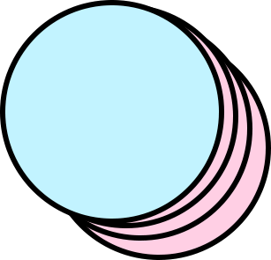

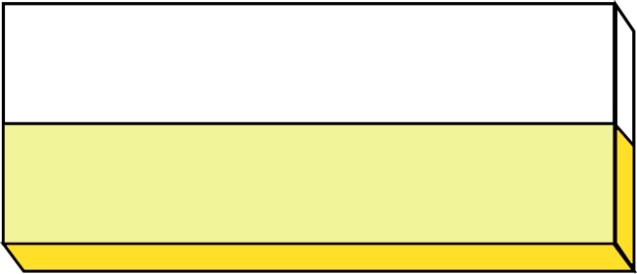



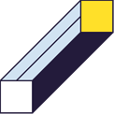



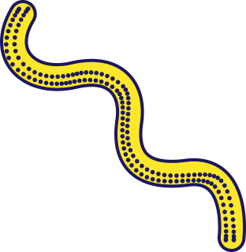


Toán 4
PHÉP NHÂN
PHÂN SỐ

Slide 4


YÊU CẦU CẦN ĐẠT
- Biết thực hiện phép nhân hai phân số
- Thực hiện được phép nhân hai phân số
- Năng lực tự học, NL giải quyết vấn đề và sáng tạo, NL tư duy - lập luận logic.
- Vận dụng làm các bài tập liên quan

Slide 5
KHÁM PHÁ

Slide 6
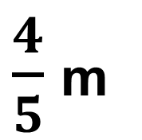
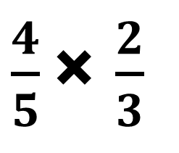
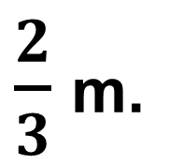
Ví dụ:
Tính diện tích hình chữ nhật có chiều dài và chiều rộng
$\frac{4}{5}$ m
$\frac{2}{3}$ m.
Diện tích hình chữ nhật?
Công thức tính
S = chiều dài x chiều rộng
(cùng đơn vị đo)
Thực hiện phép nhân
$\frac{4}{5}$ × $\frac{2}{3}$

Slide 7
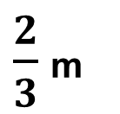


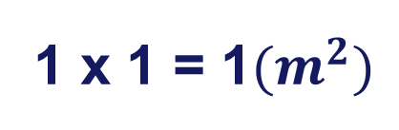


1m
b) Ta tính diện tích này dựa vào hình vẽ bên:
$$\frac{1}{15}m^{2}$$
Diện tích hình vuông:
1 x 1 = 1${(m}^{2})$
1m
$$\frac{8}{15}m^{2}$$
$\frac{2}{3}$ m
$$\frac{1}{15}m^{2}$$
$\frac{4}{5}$ m

Slide 8


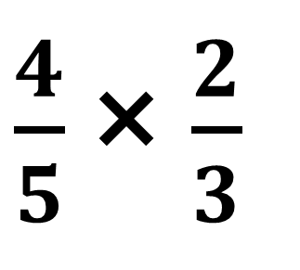

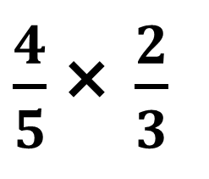

$\frac{4}{5}$ × $\frac{2}{3}$
Ta thực hiện phép nhân như sau
Muốn nhân hai phân số ta làm như thế nào?
$\frac{4}{5}$ × $\frac{2}{3}$
$$\frac{4 \text{×} 2}{5 \text{×} 3}$$
$$\frac{8}{15}$$
$$=$$
$$=$$
Muốn nhân hai phân số, ta lấy tử số nhân với tử số, mẫu số nhân với mẫu số

Slide 9
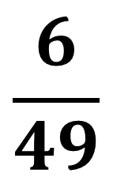

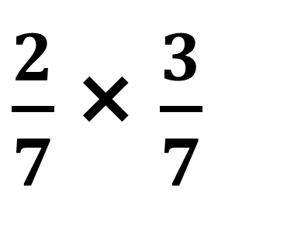
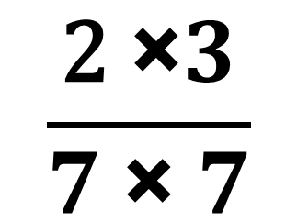

Muốn nhân hai phân số, ta lấy tử số nhân với tử số, mẫu số nhân với mẫu số
Ví dụ: Tính
$\frac{2}{7}$ × $\frac{3}{7}$
$$\frac{\text{2 }\text{×}3}{7 \text{×} 7}$$
$$\frac{6}{49}$$
$$=$$
$$=$$

Slide 10
THỰC HÀNH

Slide 11

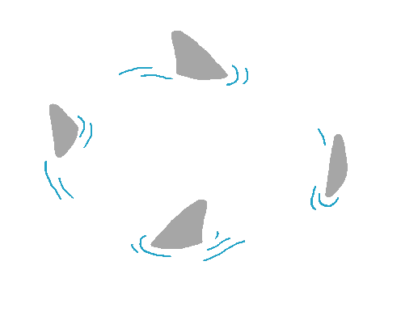




1
3
Iceberg
GAME
Tính đúng các phép tính để giúp bạn cánh cụt về bờ
2
play

Slide 12

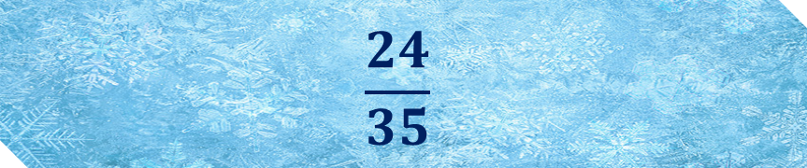

1
$$a. \frac{\text{2}}{6} x \frac{7}{\text{5}}$$
$$\frac{24}{35}$$
2
Next

Slide 13

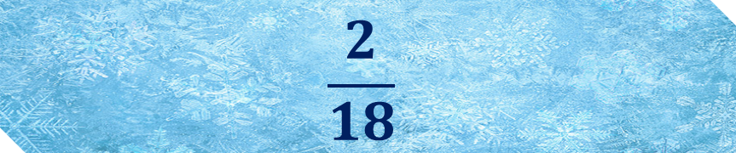
3
$$b. \frac{\text{2}}{\text{9}} x \frac{\text{1}}{\text{2}}$$
$$\frac{\text{2}}{\text{18}}$$
1
2
Next

Slide 14
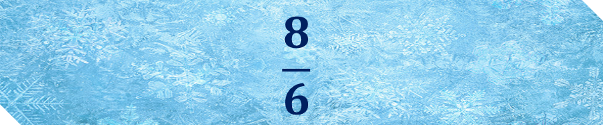

3
$$c. \frac{\text{1}}{\text{2}} x \frac{\text{8}}{\text{3}}$$
$$\frac{\text{8}}{\text{6}}$$
1
2
Next

Slide 15

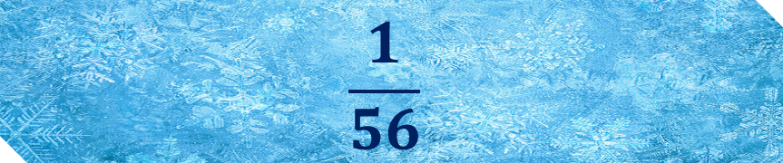
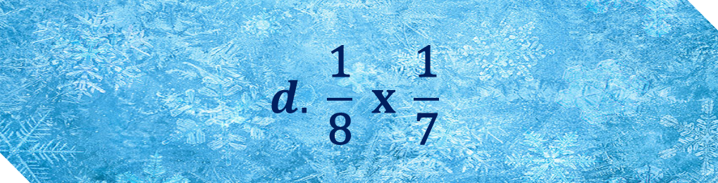
3
$$d. \frac{\text{1}}{\text{8}} x \frac{\text{1}}{\text{7}}$$
$$\frac{\text{1}}{\text{56}}$$
1
2

Slide 16

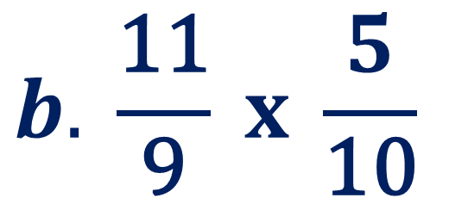
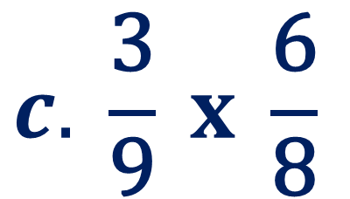
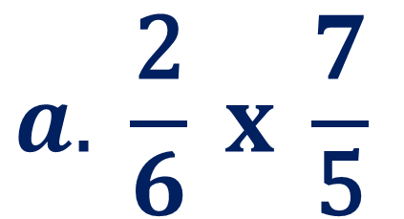
Bài tập 2: Rút gọn rồi tính
$$a. \frac{\text{2}}{6} x \frac{7}{\text{5}}$$
$$b. \frac{\text{11}}{\text{9}} x \frac{5}{\text{10}}$$
$$c. \frac{\text{3}}{\text{9}} x \frac{\text{6}}{\text{8}}$$

Slide 17
Ghi nhớ
Muốn nhân 2 phân số ta lấy tử số nhân tử số, mẫu số nhân mẫu số.

Slide 18
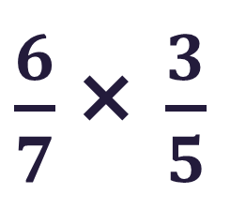

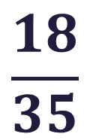
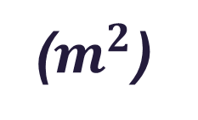
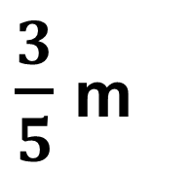
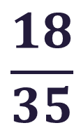
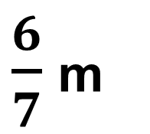

Bài tập 3
$\frac{6}{7}$ m
Một mặt bàn hình chữ nhật có chiều dài và chiều rộng . Tính diện tích mặt bàn hình chữ nhật đó.
$\frac{3}{5}$ m
Bài giải
Diện tích hình chữ nhật là:
$\frac{6}{7}$ × $\frac{3}{5}$
$$\frac{18}{35}$$
$$=$$
($m^{2}$)
$$\frac{18}{35}$$
Đáp số:
$$m^{2}$$

Slide 19
Vận dụng

Slide 20
Ghi nhớ
Muốn nhân 2 phân số ta lấy tử số nhân tử số, mẫu số nhân mẫu số.

Slide 21
Trường Tiểu học Đoàn Kết
LỚP 4A6

